Slide 1
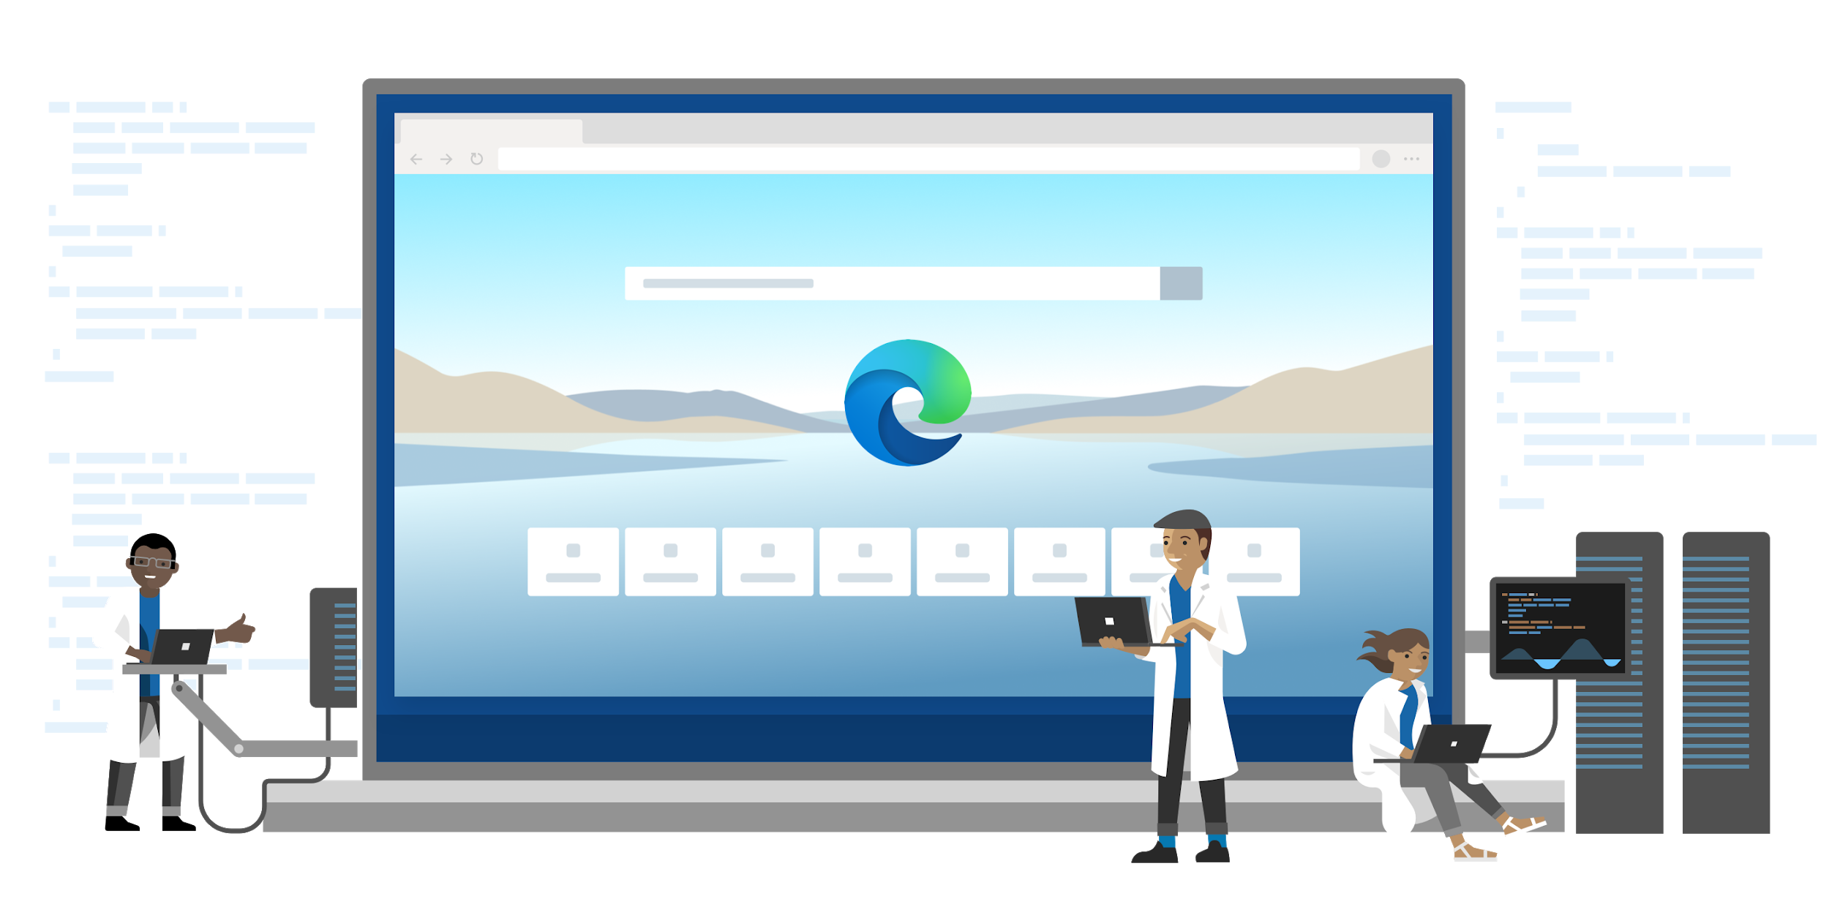
Konfigurimi i
MICROSOFT EDGE
Start - Microsoft Edge

Slide 2
Objektivat
Te perzgjedhim cilesimet dhe pamjen e ME sipas preferencave tona.
Te importojme te dhenat tona nga nje browser
Te ekportojme te dhenat tona nga ME

Slide 3
SET AS MY DEFAULT
Change Default
Vendos Microsoft Edge si browser-in default per Windows 10

Slide 4
Customize
1
Chose a theme
2
Open ME with
3
Open New tabs with:
Light or Dark?
Zgjidhni llojin e design te pergjithshem si e doni, te erret apo te bardhe?
Nje dritare te re
Faqe fillestare
Faqe e meparshme
Nje ose disa faqe te perzgjedhura.
Zgjidhni menyren sesi doni ta hapni ME.
Faqet me te perdorura
Faqet me te perdorura dhe permbajtje
Faqe bosh
Si do te duket nje dritare e re ne momentin qe ju ta ta hapni ate?

Slide 5
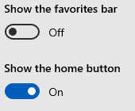

Customize
Show the favourites bar: tregon shiritin me faqet qe ju i keni zgjedhur si te preferuarat tuaja.
Show the home button: shfaq ikonen home per faqen default te ME

Slide 6
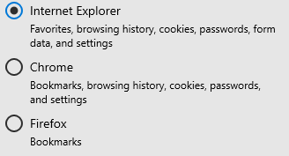
Import & Export
Import: sherbimi i importimit te te dhenave tuaj ne njerin prej browsers qe ju perdorni.
Internet Explorer
Google Chrome
Firefox
Import Favourites: Importoni website e parapelqyer nga nje doc HTML.

Slide 7
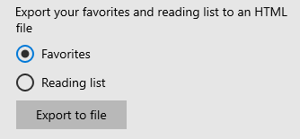
Import & Export
IExport: sherbimi i exportimit te listes suaj me faqet me te parapelqyra ose listat e leximit ne formatin HTML.
Favourites
Reading List
Export books data: Eksportoni te dhenat tuaja mbi librat qe jeni duke lexuar apo qe keni lexuar ne dyqanin e librave te Microsoft.

Slide 8
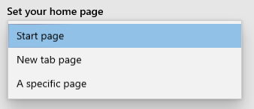
Customize
Set your homepage: zgjidhni nder opsionet e meposhtme se si do te reagoj ikona e home (nese e keni lejuar te jete e dukshme)
Start Page
Nje dritare te re
Nje faqe specifike

Slide 9

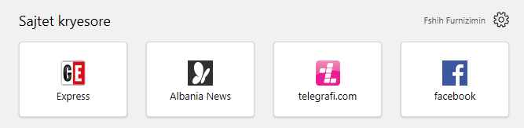
Frequent Sites
Show sites I frequently visit in “Top sites”: Shfaq ne faqen fillestare websitet qe keni vizituar me shpesh. (dhe i fsheh ato kur opsioni nuk eshte i zgjedhur )

Slide 10
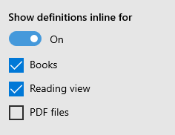
Show inline definitions
Show definitions inline for: ky opsion i perzgjedhur te jep mundesine te klikosh dy here mbi nje fjale per te lexuar perkufizimin e saj.
Books
Reading View
PDF files

Slide 11
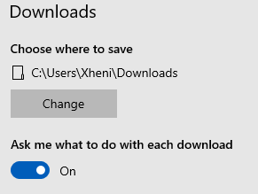
Downloads
Where to save?
Zgjidhni direktorin qe deshironi te perdorni per te ruajtur ne pajisjen tuaj dokumentet e çfaredo lloj formati qe shkarkoni duke perdrur ME.
Perzgjidhni opsionin ‘Ask me what to do with each dowload’ nese doni qe per cdo file te shkarkuar t’ju hapet nje dritare ku ju mund te perzgjidhni se si doni te veproni me te.

Slide 12

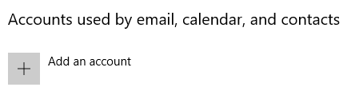
Account Seetings
Account settings: ju drejton ne dritaren ku ju mund te shtoni nje llogari te re per email, kalendarin dhe kontaktet
Mund te shtoni nje llogari pune apo shkolle/universitare ne menyre qe te mund te shfrytezoni avantazhin e ‘Windows sync settings’

Slide 13
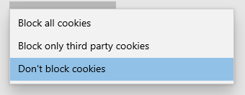
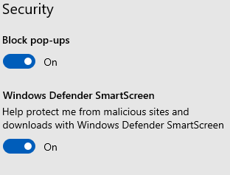
Privacy & Security
Fshini historine e faqeve te vizituara dhe librave ne microsoft books (perzgjidhni)
Perzgjidhni sesi doni te veproni me cookies (bllokoni te gjitha, vetem palet e treta apo te mos i bllokoni).
Bllokoni dritaret pop-up
Aktivizoni Mbrojtesin SmartScreen per tu mbrojtur nga website qe kane per qellim ‘phishing attacks’.

Slide 14
Konkluzione
Konfigurimi shume i lehte dhe praktik
Konfigurimet vizuale njesoj si Chrome
Siguria eshte shume e larte

Slide 15
REFERENCAT
https://community.windows.com/en-us/stories/microsoft-edge-settings

